Slide 1

Présentation du stage
Reitz Nicolas
Master IHM

Slide 2
Sommaire
Présentation d’Atos
Sujet
Cycle de vie d’une demande
Gestion de configuration
Travail principal : développement de la version 2 du PDL

Slide 3
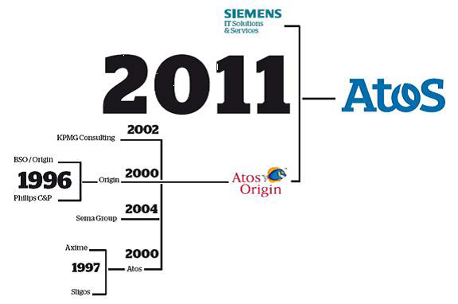
Présentation d’Atos — Historique
Notes:
Le Groupe Atos est né le 1er juillet 2011, à la suite de la fusion entre Atos Origin et Siemens IT Solutions and Services.

Slide 4
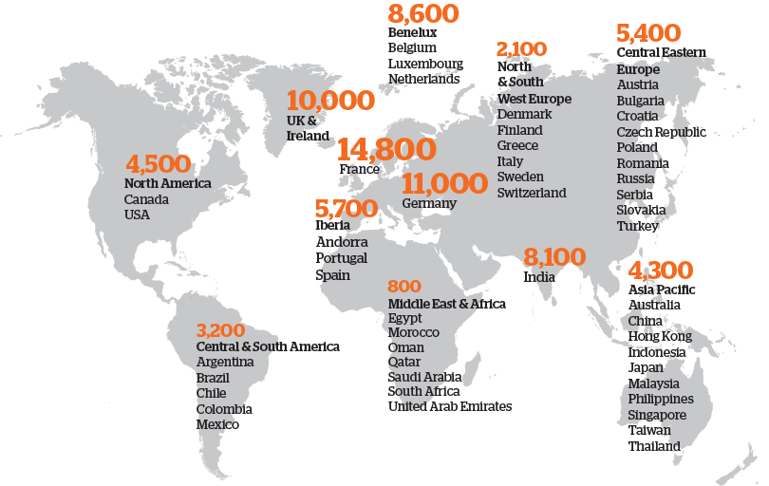
Présentation d’Atos – dans le monde & Actualité
Notes:
SS2I à une envergure internationale est présente dans de nombreux pays dont la France, Allemagne et le Royaume-Uni et Ireland regroupent le plus de collaborateurs.
Atos a été le partenaire informatique des JO 2012
Secteur d’activité:
Secteur public, santé et transport
Service financier
Manufacturing, Retail and Services
Secteur de l’énergie
Secteur Télécom, média et technologie

Slide 5
Présentation d’Atos – Zoom sur l’est de la France
Notes:
Activité de l’agence de Metz
Cellule TMA, Études & développement (DRUPAL , JAHIA, JAVA/JEE, Sharepoint [CMS, portail, groupware], Tierce Maintenance Applicative)
Cellule Intégration de systèmes
Cellule ENT / TICE
Cellule Support

Slide 6
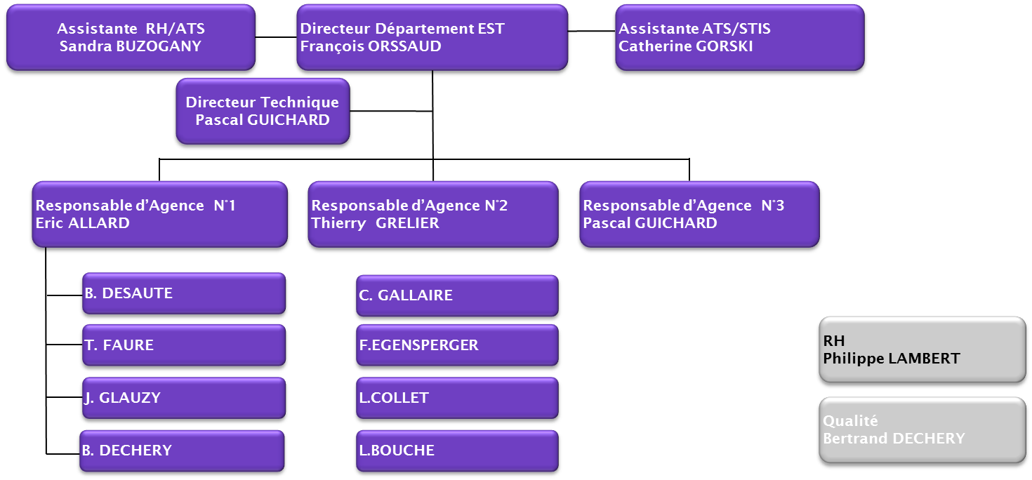
Présentation d’Atos – Organigramme
Bertrand Déchery / Aline Walter
Chefs de projet
Alexandre Lebeau
Stagiaire en alternance
Nicolas Reitz
Stagiaire
Loïc Gangloff
Pilote de projet
Notes:
Hiérarchie : Eric, Bertrand, Aline, Loïc

Slide 7
Cycle de vie d’une demande
Client
Nouveau
Affecté
Atos
Diagnostic
Réalisation
Intégration
Résolu
Client
VA
VSR
Fermé
Notes:
3 étapes principales:
Réflexion du client (soumission d’une idée → Affectation)
Traitement par Atos (Diagnostic → Résolu / Livraison)
Test du client (VA → Fermé)
Mais avant, présentation de la gestion de configuration et du PDL

Slide 8
Gestion de configuration
Signification
Comment va-t-on gérer nos documents, livraison, etc.?
Dois pouvoir répondre à plusieurs questions parmi lesquelles :
Versionning
Document correspondant à une version
Notes:
Remonté dans les révisions d’un document
Retrouver les documents associés à d’autres

Slide 9
Les outils de gestions de configuration
SubVersioN
Hébergé chez le client (Région Lorraine)
Accès via VPN
Une arborescence de répertoires efficaces
« Branches » contient les développements en cours
« Trunk » contient le code source actuellement utilisé en production
« Documentation » (Spécification, Manuel, gestion de configuration spécifique au client)
« Livraison » soit de la Région soit d’Atos
« Tags » contenant les sauvegardes de toutes les versions stables du projet

Slide 10
Le Portail des Lorrains — www.lorraine.eu
Qu’est ce que c’est ?
Le site institutionnel de la Région Lorraine
Client : la Région Lorraine
Développé sous Jahia 6.5 va passer en Jahia 6.6

Slide 11

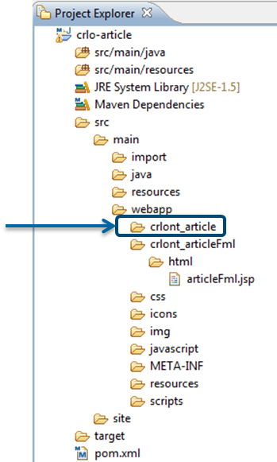
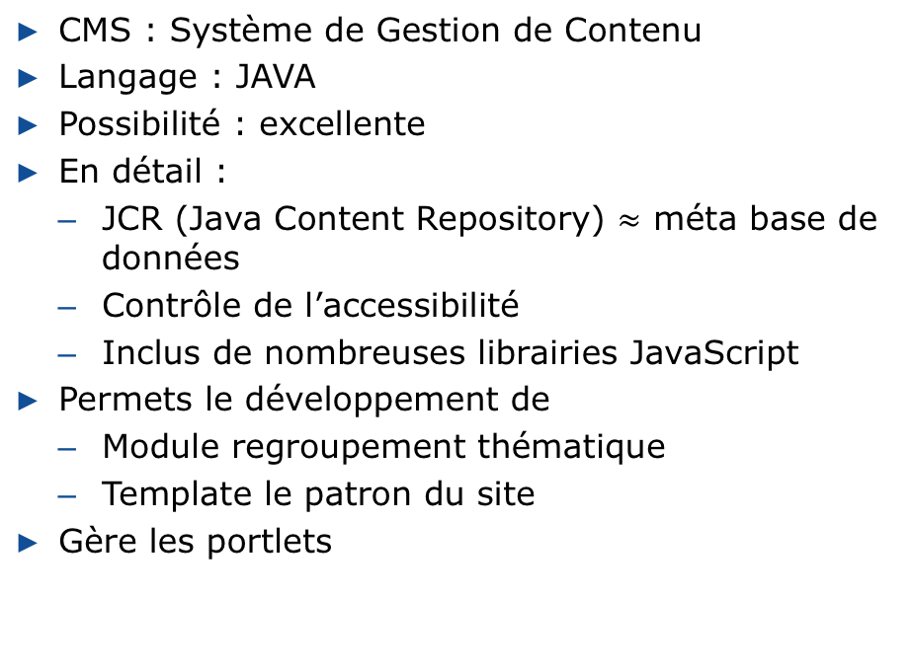
Jahia
CMS : Système de Gestion de Contenu
Langage : JAVA
Possibilité : excellente
En détail :
JCR (Java Content Repository) méta base de données
Contrôle de l’accessibilité
Inclus de nombreuses librairies JavaScript
Permets le développement de
Module regroupement thématique
Template le patron du site
Gère les portlets
Notes:
JCR : interaction via SQL2, JQOM, XPATH

Slide 12
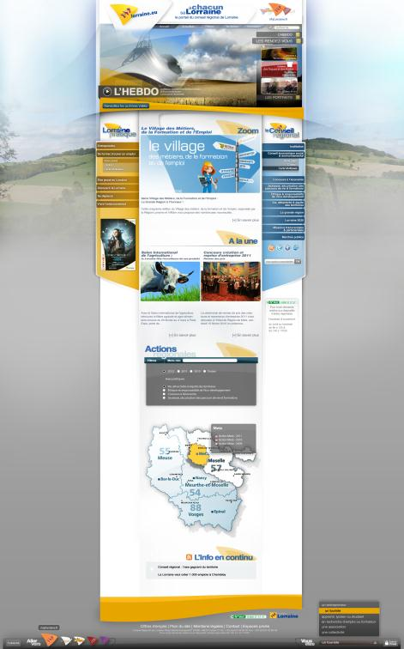
Le Portail des Lorrains
Objectif de la V2
Améliorer la communication
Avoir un site plus attractif
Améliorer le référencement et l’accessibilité
Impact des modifications
Charte graphique
Nouvelles fonctionnalités
Notes:
Le portail des lorrains n’est qu’un des projets de XXNet.

Slide 13
Les différentes étapes du projet
Cette étape peut être caractérisée par de nombreux aller-retour avec le client
Quelques points qui ont été soulevés
Éclaircissement de certaines exigences
Incohérence dans la charte
Comportement du slider
Résultat retourné par la recherche de la cartographie
…
Développement maquette (menu déroulant, dock)

Slide 14
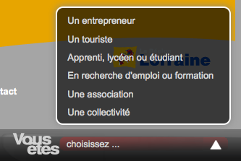
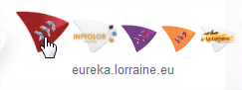
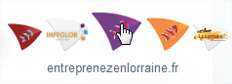
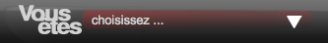
Les différentes étapes du projet
Mise en application du diagnostic
Concrétisation du développement
Optimisation, refactoring du code
Développement du plug-in JQueryMenu, jquery.dock
Passage des tests unitaires
Notes:
JQueryMenu met en œuvre l’animation de bas en haut des éléments de la barre permanente.
Jquery.dock met en œuvre l’animation de type dock MAC OS X.

Slide 15
Les différentes étapes du projet
Permet de mettre à la vue de tous le résultat du développement
Permet de
Vérifier le bordereau de livraison
Déployer les modules
Passer les fiches de tests
Vérifier les exigences par rapport au SFD, SFG, CPTT, Mantis
Corriger ce qui ne convient pas
Livrer le travail
Notes:
Les tests d’intégrations se sont réalisés en croisés, c.-à-d. « on test ce que l’on ne développe pas ».

Slide 16
Les différentes étapes du projet
Livraison sous SVN des documents associés à la Mantis
SFD, SFG
Manuel utilisateur
Manuel d’installation
Suivi des livraisons
Fichier à déployer
Fiche de tests d’intégration
Notes:
Les fichiers à déployer sont des .war dans le cadre du projet

Slide 17
Les différentes étapes du projet
Période de tests
Possibilité d’un retour si un élément ne convient pas
Suivi des faits techniques
Mantis
Téléphone
Classification | Gravité |  |  | Total
 | Mineur | Majeur | Bloquante
Anomalie | 20 | 4 | 2 | 26
Changement | 3 | 1 | 0 | 4
Mauvaise utilisation | 2 | 0 | 0 | 2
Impossibilité technique | 1 | 0 | 0 | 1
Total | 26 | 5 | 2 | 33

Slide 18
Les différentes étapes du projet
VSR
Période de « test » en production
Fermé
Actuellement le PDL est en version 2.6.0

Slide 19
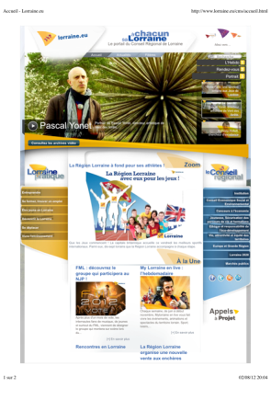


Le Portail des Lorrains
Ce à quoi j’ai participé
Entête
Barre permanente
…
Notes:
Aux travers des différentes demandes, j’ai pu intervenir sur tous les modules développés.
Le nid à piège en terme d’accessibilité est la barre permanente:
1ère difficulté : affichage de bas en haut != du sens normal d’affichage (haut-gauche vers bas-droit)
2ème difficulté : la hauteur est fixe => comment afficher le contenu de manière optimal
3ème difficulté : la place disponible est sur la largeur (quantité d’information limité)
4ème difficulté : place limité en fonction de la résolution de l’écran

Slide 20
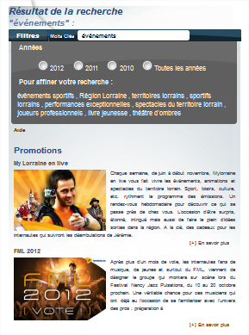
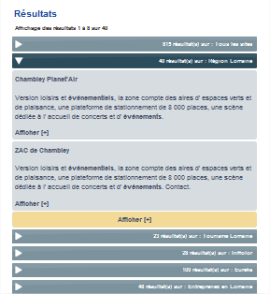
Autres développements — Synomia
Notes:
Sur ce développement mise à jour de l’affichage des résultats, de la partie recherche et filtre et ajout de la partie promotion. ET Amélioration du groupement.

Slide 21
Conclusion
Les nombreuses demandes m’ont permis d’intervenir sur les principaux composants du site
Mise en application du RGAA, SEO
Approfondissement de J2EE et des CMS
Utilisation d’une gestion de configuration sur un projet
Travail sur limite de temps (PDL V2, Synomia, etc.)
Intervention dans toutes les étapes du cycle de vie d’un projet

